Slide 1
QUIZ
Recht op Afbeelding

Slide 2
Bij elk van de volgende foto’s horen twee vragen:
1. Moet de fotograaf toestemming krijgen van de afgebeelde personen om de foto te nemen?
2. Moet de fotograaf toestemming krijgen van de afgebeelde personen om de foto te publiceren?

Slide 3
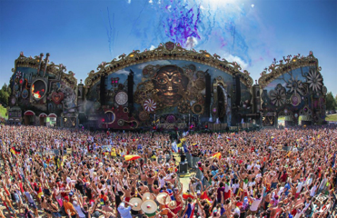

Slide 4
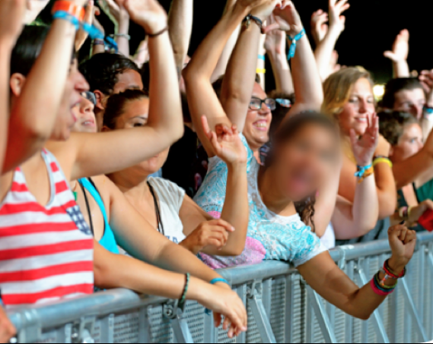

Slide 5
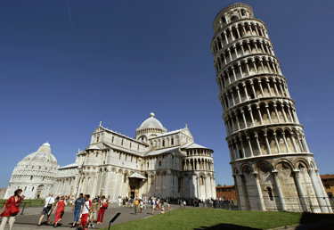

Slide 6
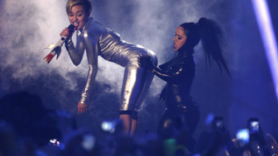

Slide 7
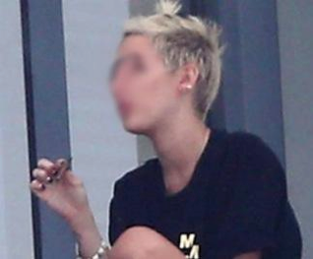

Slide 8
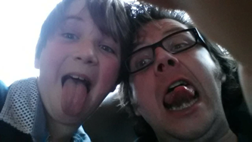

Slide 9
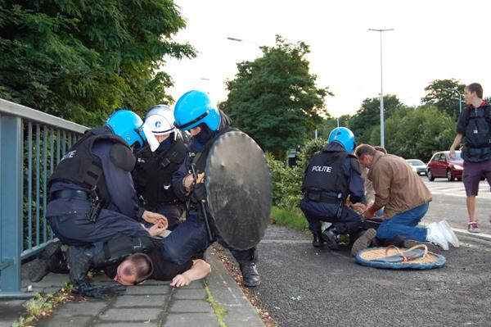

Slide 10
